Slide 1
CHÀO MỪNG CÁC EM ĐẾN VỚI
BÀI HỌC LỊCH SỬ 8
Giáo viên: …
HÀ NỘI
HẢI PHÒNG
VINH
ĐÀ NẴNG
NHA TRANG
TP HCM

Slide 2
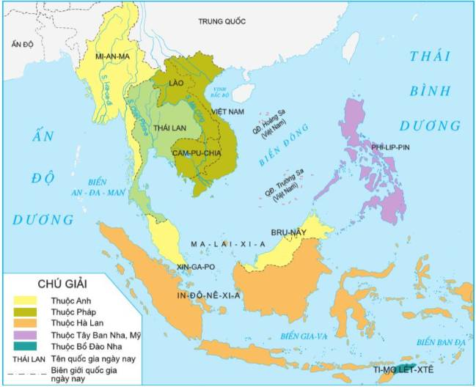
NHIỆM VỤ: QUAN SÁT LƯỢC ĐỒ VÀ TRẢ LỜI CÁC CÂU HỎI SAU
Xác định và nêu nhận xét về vị trí các nước trong khu vực?
Lược đồ thuộc địa các nước phương Tây ở khu vực Đông Nam Á vào cuối thế kỉ XIX

Slide 3
Mục tiêu bài học
Bài 4. ĐÔNG NAM Á TỪ NỬA SAU THẾ KỈ XVI ĐẾN GIỮA THẾ KỈ XIX
Trình bày được những nét chính trong quá trình xâm nhập của tư bản phương Tây vào các nước Đông Nam Á
Nêu được những nét nổi bật về tình hình chính trị, kinh tế, văn hóa – xã hội của các nước Đông Nam Á dưới ách đô hộ của thực dân phương Tây
Mô tả được những nét chính về cuộc đấu tranh của các nước Đông Nam Á chống lại ách đô hộ của thực dân phương Tây

Slide 4
CHƯƠNG 2. ĐÔNG NAM Á TỪ NỬA SAU THẾ KỈ XVI ĐẾN THẾ KỈ XIX
Tuần Tiết
Bài 4. ĐÔNG NAM Á TỪ NỬA SAU THẾ KỈ XVI ĐẾN GIỮA THẾ KỈ XIX
1. Khái quát quá trình xâm nhập Đông Nam Á của thực dân phương Tây
2. Tình hình Đông Nam Á dưới ách đô hộ của thực dân phương Tây
3. Cuộc đấu tranh của nhân dân các nước Đông Nam Á chống thực dân phương Tây từ nửa sau thế kỉ XVI đến giữa thế kỉ XIX

Slide 5
Bài 4. ĐÔNG NAM Á TỪ NỬA SAU THẾ KỈ XVI ĐẾN GIỮA THẾ KỈ XIX
1. Khái quát quá trình xâm nhập Đông Nam Á của thực dân phương Tây
Quan sát tranh ảnh (hình 4.2), đọc tài liệu (Kênh chữ SGK/19, 20) em hãy:
? Nêu những nét chính về quá trình xâm nhập của thực dân phương Tây đối với từng nước Đông Nam Á (từ nửa sau thế kỉ XVI đến giữa thế kỉ XIX)?

Slide 6
1. Khái quát quá trình xâm nhập Đông Nam Á của thực dân phương Tây
- Ở In-đô-nê xi a, thực dân Bồ Đào Nha xâm nhập ngay từ thế kỉ XVI. Đến giữa thế kỉ XIX, Hà Lan đã hoàn thành xâm lược.
- Ở Ma Lai, Miến Điện, từ sau thế kỉ XVI, Anh, Pháp, Hà Lan tranh chấp. Cuối thế kỉ XIX là thục dân Anh.
- Ở Phi-líp-pin, giữa thế kỉ XVI, Tây Ban Nha đánh chiếm; năm 1898, Mỹ xâm lược và biến nước này thành thuộc địa.
- Ở ba nước Đông Dương, từ thế kỉ XVI, nhiều nước thực dân tranh giành ảnh hưởng Cuối thế kỉ XIX, Pháp độc chiếm ba nước Đông Dương
- Ở Xiêm, do chính sách ngoại giao mềm dẻo của vua Ra-ma V nên giữ được nền độc lập tương đối.

Slide 7
Bài 4. ĐÔNG NAM Á TỪ NỬA SAU THẾ KỈ XVI ĐẾN GIỮA THẾ KỈ XIX
2. Tình hình Đông Nam Á dưới ách đô hộ của thực dân phương Tây
THẢO LUẬN NHÓM
+ Nhóm 1: Trình bày những nét chính về tình hình chính trị của các nước Đông Nam Á dưới ách đô hộ của thực dân phương Tây
+ Nhóm 2: Trình bày những nét chính về kinh tế của các nước Đông Nam Á dưới ách đô hộ của thực dân phương Tây.
+ Nhóm 3: Trình bày những nét chính về văn hoá, xã hội các nước Đông Nam Á dưới ách đô hộ của thực dân phương Tây.

Slide 8
2. Tình hình Đông Nam Á dưới ách đô hộ của thực dân phương Tây
- Về chính trị
+ Chính quyền và tầng lớp trên ở các nước đã đầu hàng, phụ thuộc hoặc làm tay sai cho thực dân.
+ Bộ máy ở trung ương và cấp tỉnh đều do các quan chức thực dân điều hành.
- Về kinh tế:
+ Thực dân phương Tây đẩy mạnh vơ vét, bóc lột người dân bản xứ, không chú trọng mở mang công nghiệp nặng, chủ yếu xây dựng những ngành công nghiệp chế biến, sản xuất hàng tiêu dùng
+ Mở rộng hệ thống đường giao thông như: đường sắt, đường bộ, bến cảng để phục vụ cho công cuộc khai thác kinh tế hoặc đàn áp phong trào đấu tranh của nhân dân.
+ Cướp đoạt ruộng đất để lập đồn điền, ép chính quyền bản xứ nhượng quyền khai khẩn đất hoang

Slide 9
2. Tình hình Đông Nam Á dưới ách đô hộ của thực dân phương Tây
- Về văn hoá:
+ Du nhập của văn hoá phương Tây, gây ra sự xung đột văn hoá, tôn giáo ở nhiều nước (như ở Phi líp pin, In-đô-nê-xi-a).
+ Thực hiện chính sách nô dịch nhằm đồng hoá và ngu dân để dễ bề cai trị
- Về xã hội có sự phân hóa sâu sắc

Slide 10
Bài 4. ĐÔNG NAM Á TỪ NỬA SAU THẾ KỈ XVI ĐẾN GIỮA THẾ KỈ XIX
3. Cuộc đấu tranh của nhân dân các nước Đông Nam Á chống thực dân phương Tây từ nửa sau thế kỉ XVI đến giữa thế kỉ XIX
Quan sát tranh ảnh (hình 4.4), đọc tài liệu (Kênh chữ SGK/22) em hãy:
? Mô tả những nét chính về cuộc đấu tranh tiêu biểu ở Đông Nam Á chống ách đô hộ của thực dân phương Tây từ nửa sau thế kỉ XVI đến giữa thế kỉ XIX?

Slide 11
3. Cuộc đấu tranh của nhân dân các nước Đông Nam Á chống thực dân phương Tây từ nửa sau thế kỉ XVI đến giữa thế kỉ XIX
- Ở In-đô-nê-xi-a: sau khi bị thực dân Hà Lan đô hộ, đã nổ ra các cuộc khởi nghĩa tiêu biểu như: khởi nghĩa Tơ-ru-nô Giê-giô (1675), khởi nghĩa Su-ra-pa-tít (1683 – 1719), khởi nghĩa Đi-pô-nê-gô-rô (1825 – 1830).... nhưng đều thất bại.
- Ở Phi-líp-pin: sau khi bị thực dân Tây Ban Nha xâm nhập đã vấp phải sự chống trả quyết liệt của nhân dân đảo Mác-tan (1521); khởi nghĩa Nô-va-lét (1823), khởi nghĩa Khơ-rút xơ (1844),...
- Ở Miến Điện: quân Anh vấp phải sự kháng cự của quân đội do tướng Ban-đu-la chỉ huy.

Slide 12
LUYỆN TẬP
Hoàn thành những bài tập trắc nghiệm sau
(Vòng quay may mắn)

Slide 13
VÒNG QUAY
MAY MẮN
30
20
1
2
3
40
10
50
80
4
5
60
70
QUAY

Slide 14
Câu 1. Vì sao Đông Nam Á trở thành mục tiêu xâm lược của các nước tư bản phương Tây?
A. Đông Nam Á có vị trí địa lí quan trọng
B. Giàu tài nguyên khoáng sản
C. Cả hai đáp án trên đều đúng
D. Đông Nam Á là nơi đông dân
QUAY VỀ

Slide 15
Câu 2. Thực dân Pháp hoàn thành việc xâm chiếm các nước Đông Dương vào thời gian nào?
A. Cuối thế kỉ XIX
B. Thế kỉ XVI
D. Đầu thế kỉ XIX
C. Giữa thế kỉ XIX
QUAY VỀ

Slide 16
Câu 3. Giữa thế kỉ XIX, sau khi hoàn thành xâm chiếm một phần Mã Lai và Miến Điện, thực dân Anh bắt đầu xâm nhập vào?
A. Xiêm
B. Mi-an-ma
C. Phi-lip-pin
D. Miến Điện
QUAY VỀ

Slide 17
Câu 4. Đến cuối thế kỉ XIX, nước nào là quốc gia duy nhất ở Đông Nam Á giữ được độc lập?
A. Mi-an-ma
B. Phi-lip-pin
C. Xiêm
D. Việt Nam
QUAY VỀ

Slide 18
Câu 5. Các nước thực dân phương Tây đã thực hiện chính sách gì ở một số nước Đông Nam Á?
A. Chính sách “chia để trị”
B. Chính sách “chia để trị”
C. Cả hai đáp án trên đều đúng
D. Du nhập Thiên Chúa giáo vào các nước Đông Nam Á
QUAY VỀ

Slide 19
VẬN DỤNG
Sưu tầm tư liệu về quá trình xâm nhập của các nước thực dân phương Tây vào Đông Nam Á.
Giới thiệu những tư liệu đó với thầy cô và bạn học

Slide 20
HƯỚNG DẪN HỌC SINH TỰ HỌC
1. Học bài
2. Làm bài tập phần vận dụng
3. Chuẩn bị bài mới: Bài 5 - Xung đột Nam Bắc triều và Trịnh Nguyễn

Slide 21
CẢM ƠN CÁC EM!
CHÚC CÁC EM HỌC TỐT!

